Slide 1
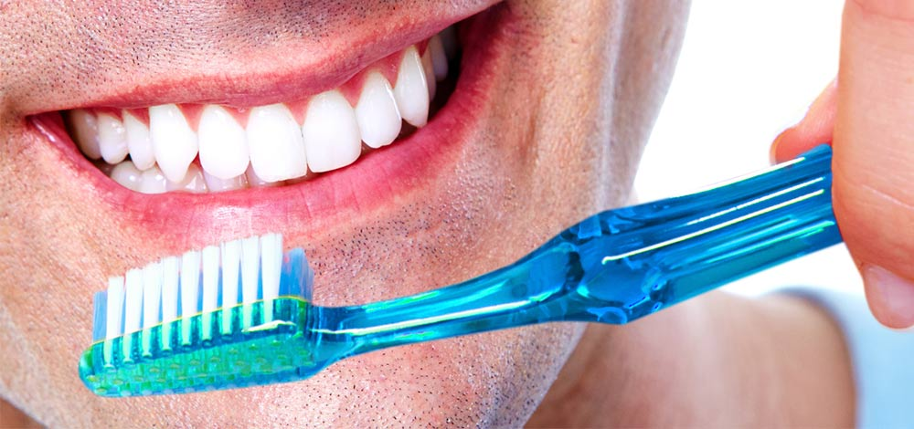


Informe Cuantitativo: FLUOCARDENT

Slide 2
AGENDA

Slide 3

1. VARIABLES DEMOGRAFICAS

Slide 4


Perfil Socioeconómico
CIUDADES PARTICIPANTES
Bogotá, D.C. 49.22%
Medellín 21.61%
Cali 17.45%
Barranquilla 11.72%
GENERO
Mujer 60%
Hombre 40%
RANGO DE EDADES
18 - 24 11.45%
25 - 35 47.13%
36 - 45 41.40%
NIVEL SOCIO ECONÓMICO
Estrato 2. 31.51%
Estrato 3. 41.15%
Estrato 4. 23.18%
Estrato 5. 4.15%
BASE: 384

Slide 5
2. VARIABLES DIAGNOSTICO

Slide 6


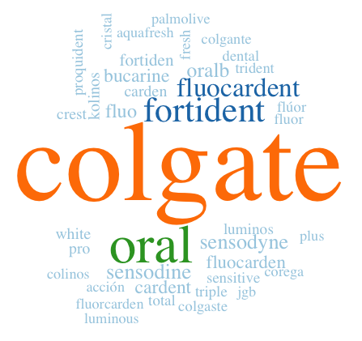

TOP OF MIND
Marca | Porcentaje
Colgate | 87%
Fluocardent | 5%
Oral-B | 4%
Sensodyne | 1%
¿Qué marcas de crema dental conoces o has oído nombrar?
BASE: 384

Slide 7
PUBLICIDAD
El 84.11% de la población encuestada recuerda haber visto Publicidad de marcas de crema dental.
Marca | Porcentaje
Colgate | 51,68%
Fluocardent | 7,72%
Fortident | 4,70%
Oral-B | 17,79%
Sensodyne | 8,56%
BASE: 384
En los últimos 3 meses recuerdas haber visto u oído publicidad de marcas de crema dental en televisión, ¿radio, vallas, periódicos, revistas, paraderos de buses o cualquier otro medio?
¿De qué marcas de crema dental recuerdas haber visto u oído publicidad en los últimos 6 meses?

Slide 8
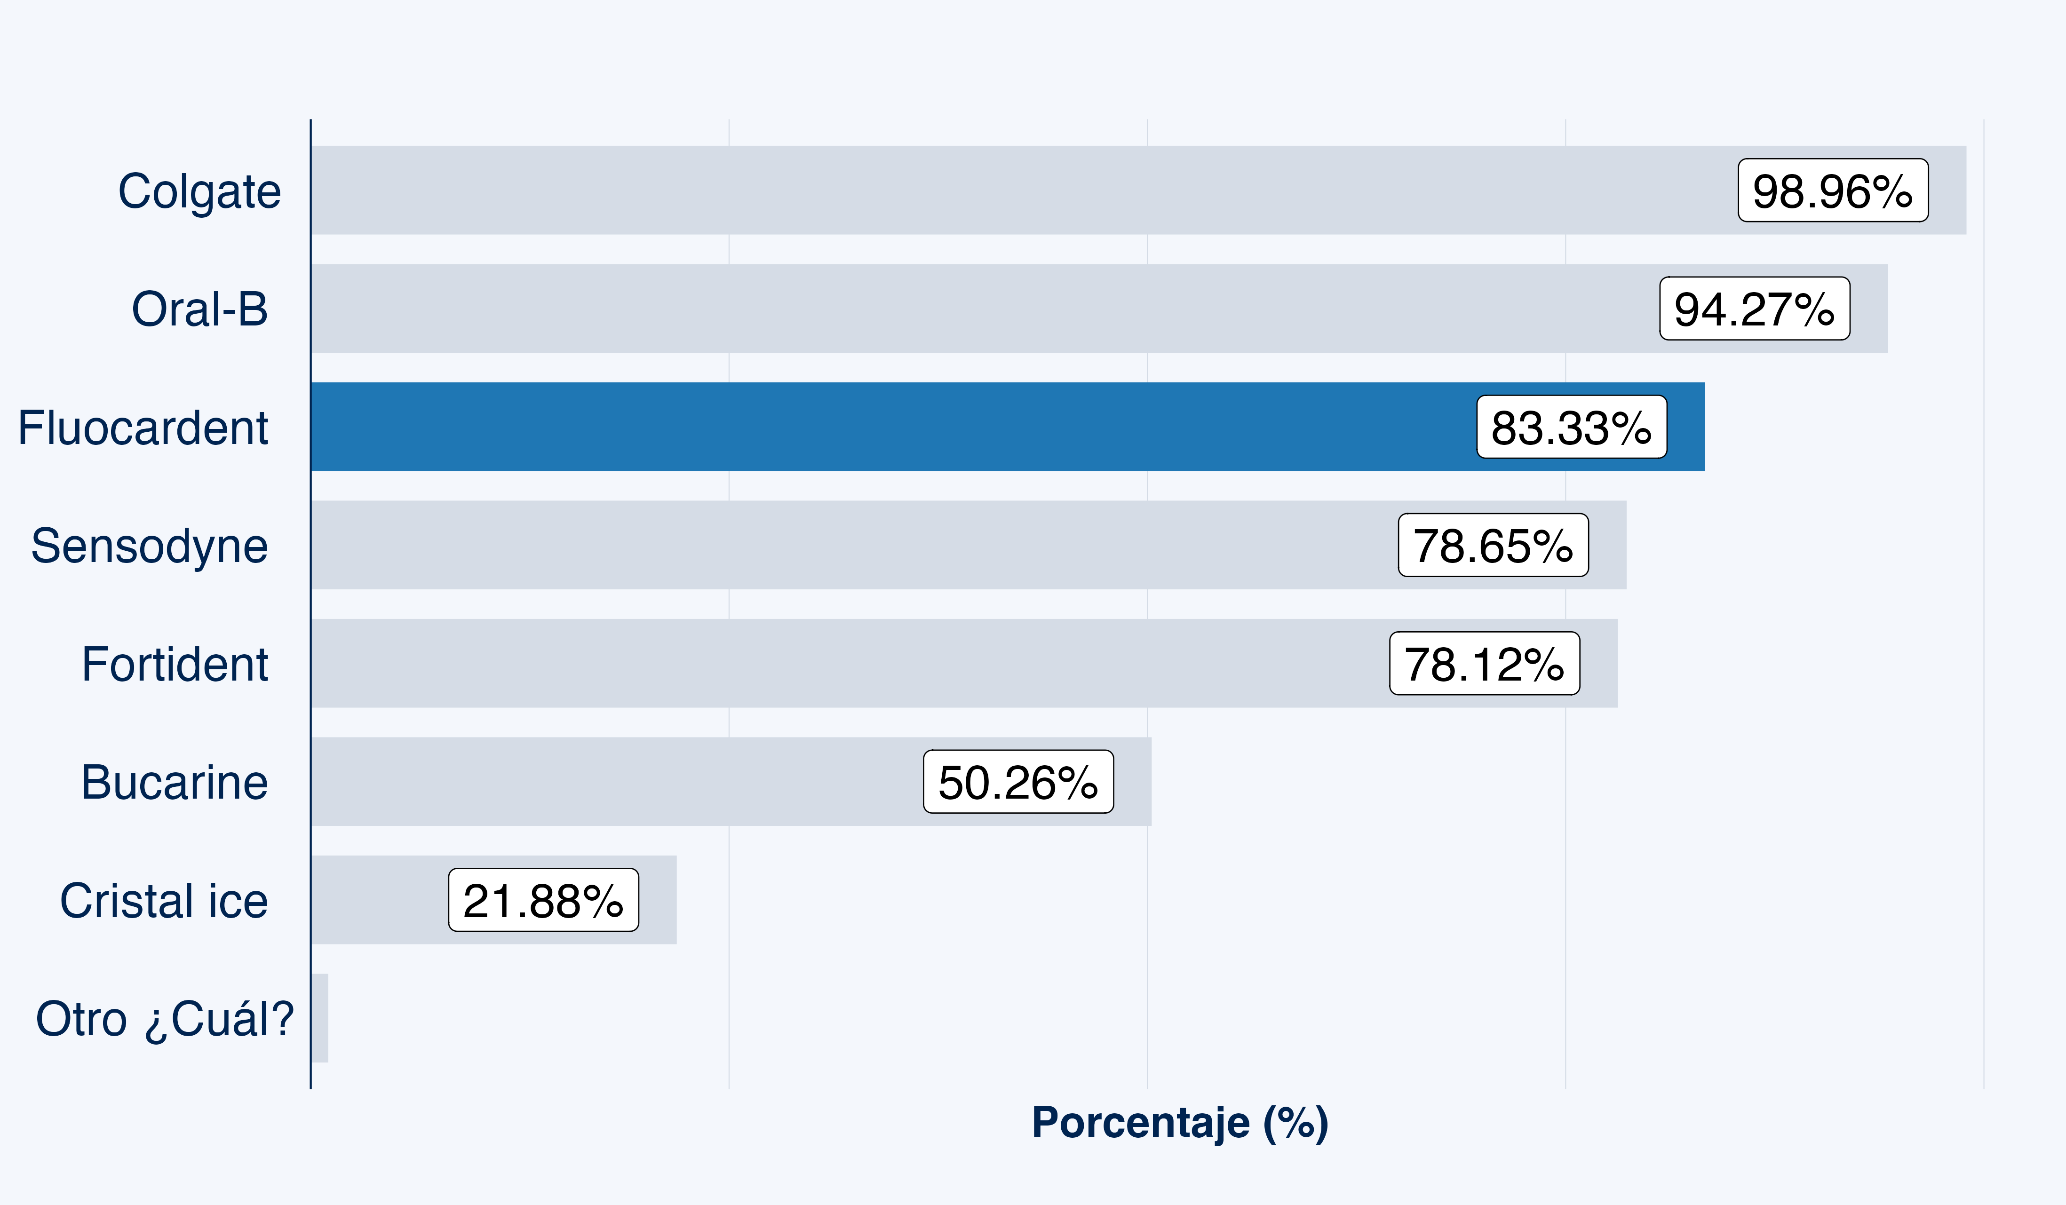
CONOCIMIENTO DE MARCA
Categoria | Porcentaje
Colgate | 92%
Oral-B | 30%
Fluocardent | 21%
Fortident | 17%
Sensodyne | 15%
Bucarine | 12%
Cristal ice | 5%
¿De estas marcas de crema dental cuales conoces o has oído nombrar?
¿Cuál marca de crema dental has comprado en los últimos 3 meses?
BASE: 384

Slide 9
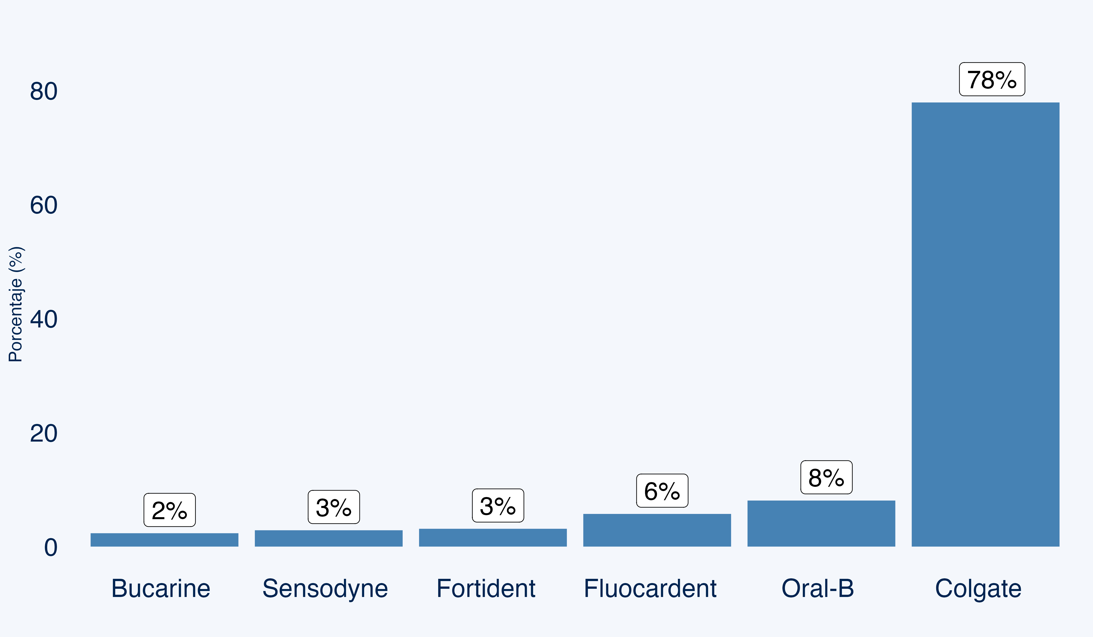
¿Cuál marca de crema dental compraste la última vez?
BASE: 384

Slide 10
PREFERENCIA DE MARCA
Principales razones de preferencia al momento de elegir una crema dental:
Es una marca reconocida y confiable | 54,7%
Es más efectiva | 52,6%
Me ofrece más frescura | 52,6%
Me gusta el sabor | 52,6%
Es la que limpia mejor mis dientes | 40,9%
¿Por qué razón prefieres ese producto?
¿Cuál marca de crema dental es tu preferida?
BASE: 384

Slide 11
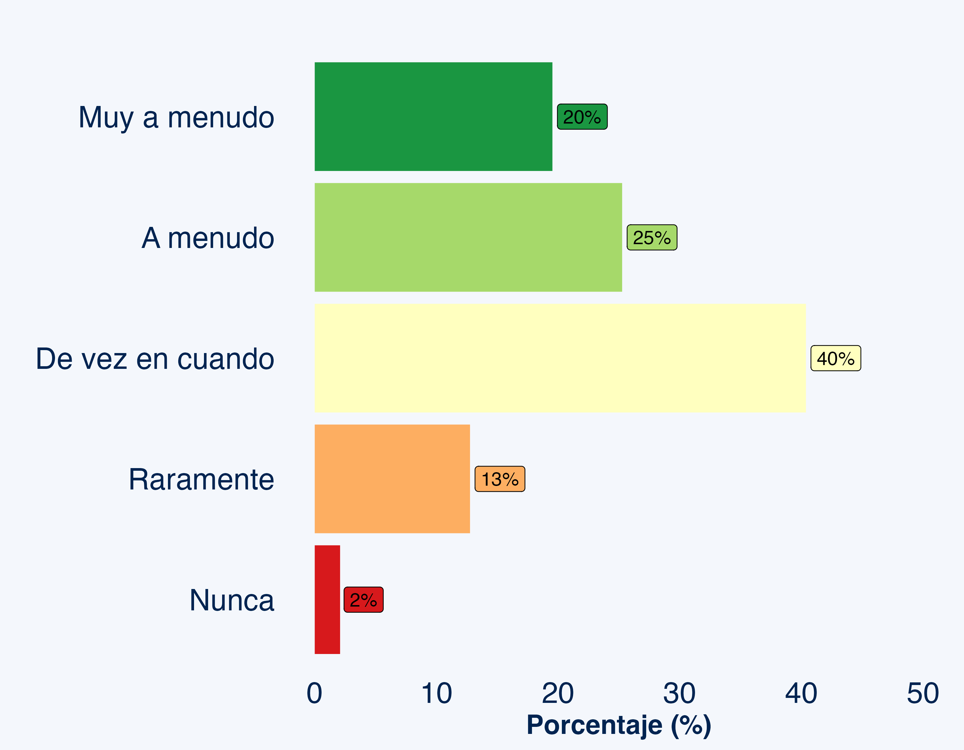
¿Qué tan a menudo está dispuesto a probar marcas nuevas de crema dental?
BASE: 384

Slide 12
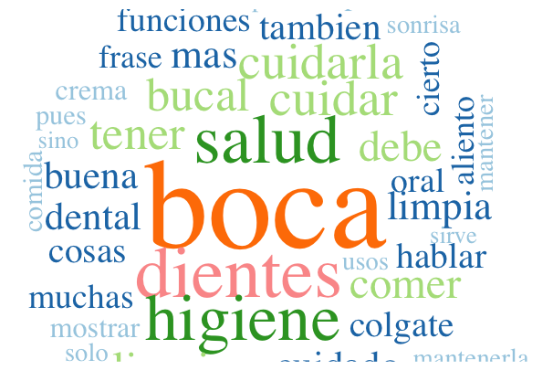
“La boca no es solo para sonreír”
La boca es importante para la presentación personal / estética | 65,6%
La salud oral afecta la salud general | 65,1%
La boca es crucial para la higiene personal | 57,6%
La boca es importante para la comunicación | 54,9%
La boca es esencial para la alimentación | 53,6%
La boca es importante para expresar diferentes emociones como alegría, tristeza, sorpresa etc, | 38,5%
La boca juega un papel en la expresión emocional | 38%
La boca participa en diferentes actividades como cantar, besar… | 34,1%
BASE: 384
¿Qué es lo primero que piensas con la frase “La boca no es solo para sonreír”?
¿Cuándo escuchas la frase “¿La boca no es solo para sonreír,” la asocias a cuál de las siguientes afirmaciones?

Slide 13
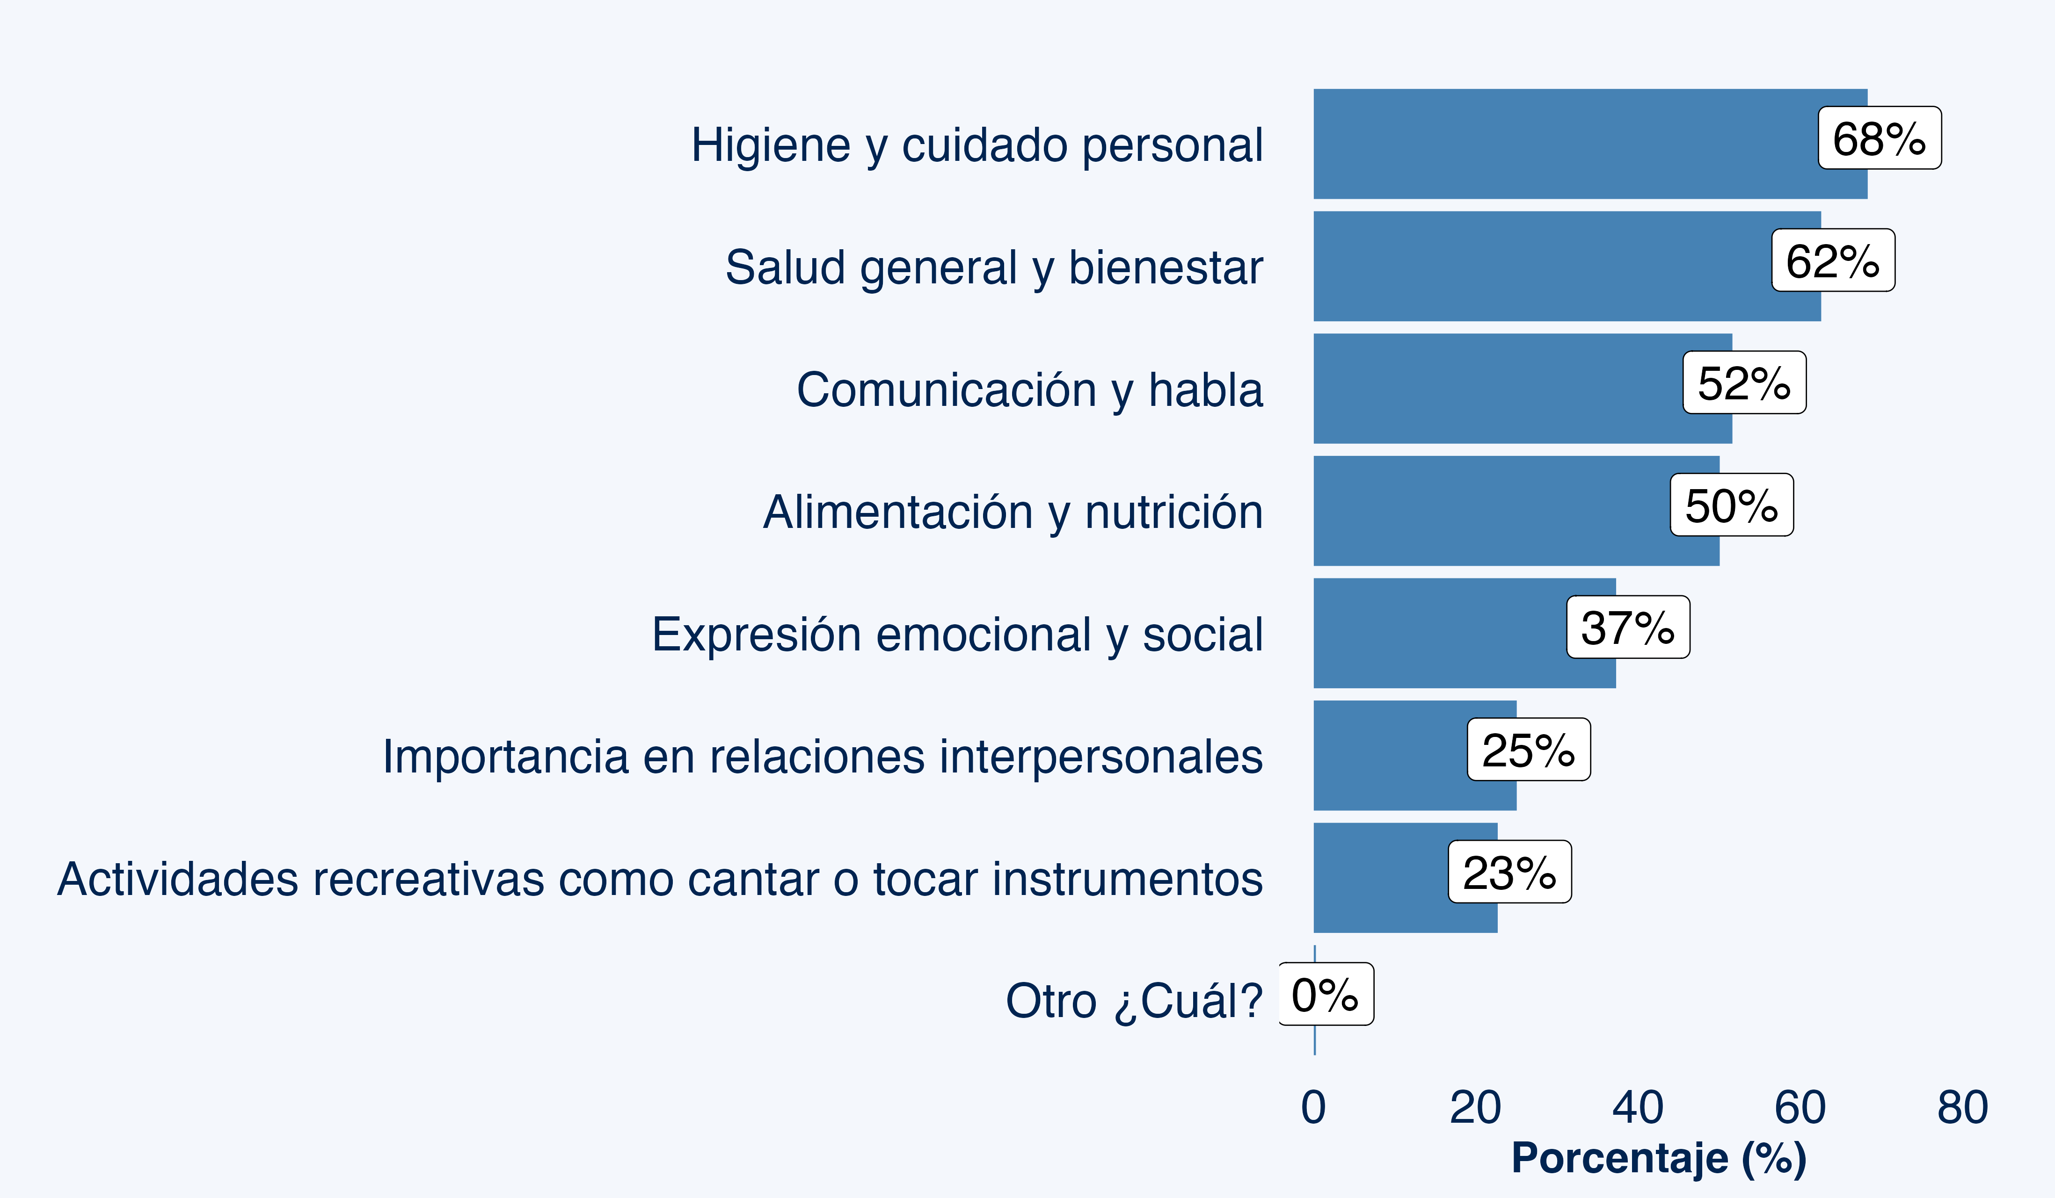
¿Qué te imaginas cuando te dicen “La boca no es solo para sonreír”?
BASE: 384

Slide 14
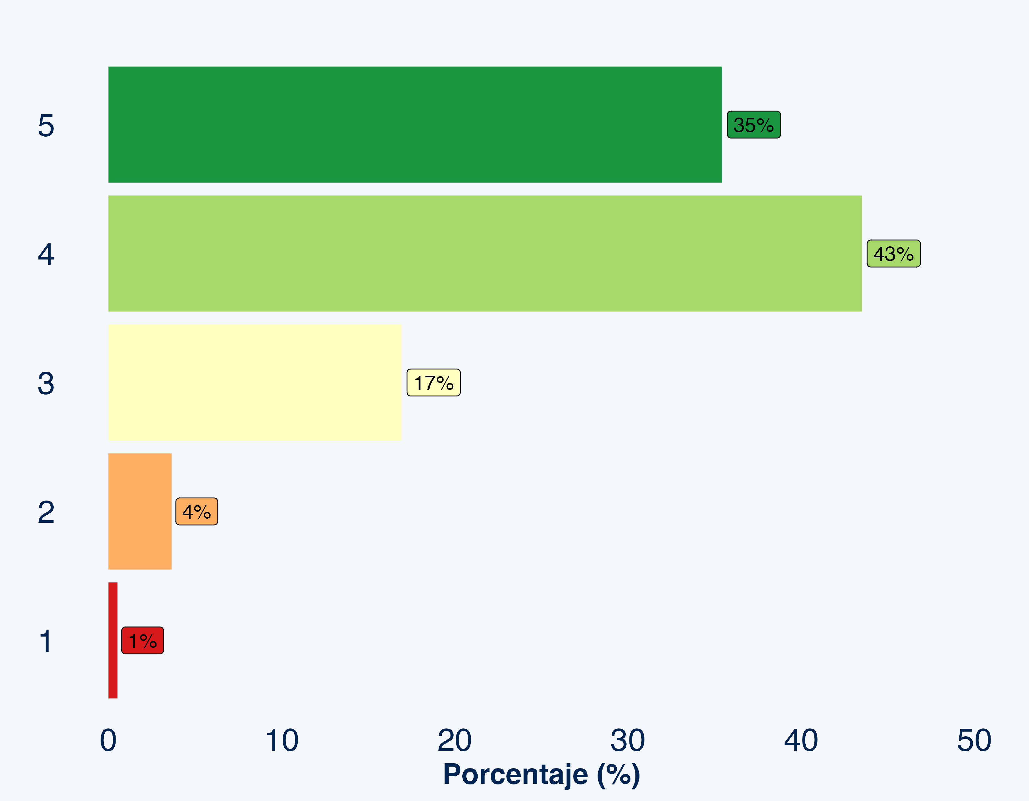
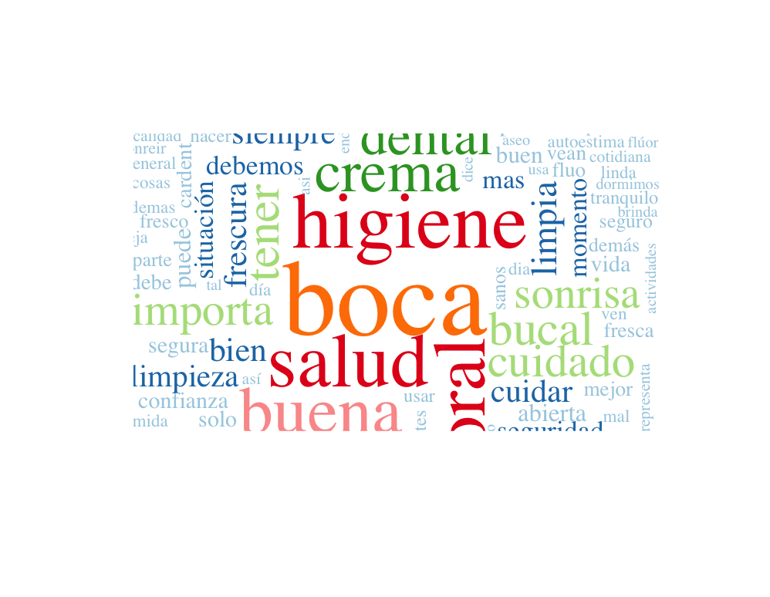
CONCEPTO DEL COMERCIAL
Cual crees que fue el mensaje que te quiso transmitir esta idea de comercial
En una escala de 1 a 5 donde 1 es no me gustó nada y 5 es me gustó mucho, ¿qué calificación le darías a esta idea de comercial?

Slide 15
3.EVALUACION DE LA CAMPAÑA

Slide 16

“Fluocardent brinda seguridad y protección”
“Fluocardent cuida tu bolsillo”
“Salud Oral”
“Cuidado de los dientes”
“La boca no es solo para sonreír”
¿Qué crees que la campaña estaba tratando de comunicar? (responde en tus propias palabras)
¿Recuerdan alguna frase de la campaña que acabas de ver
BASE: 384

Slide 17
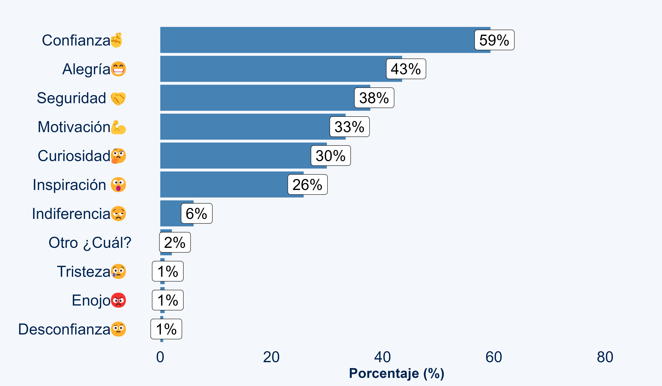
Cual fue tu primera impresión con el comercial:
Muy positiva 32.5%
Positiva 46.3%
Neutral 17.9%
Negativa 3.1%
¿Cómo te hizo sentir esta idea de comercial?
¿Cuál fue tu primera impresión al ver la idea de comercial?
BASE: 384

Slide 18
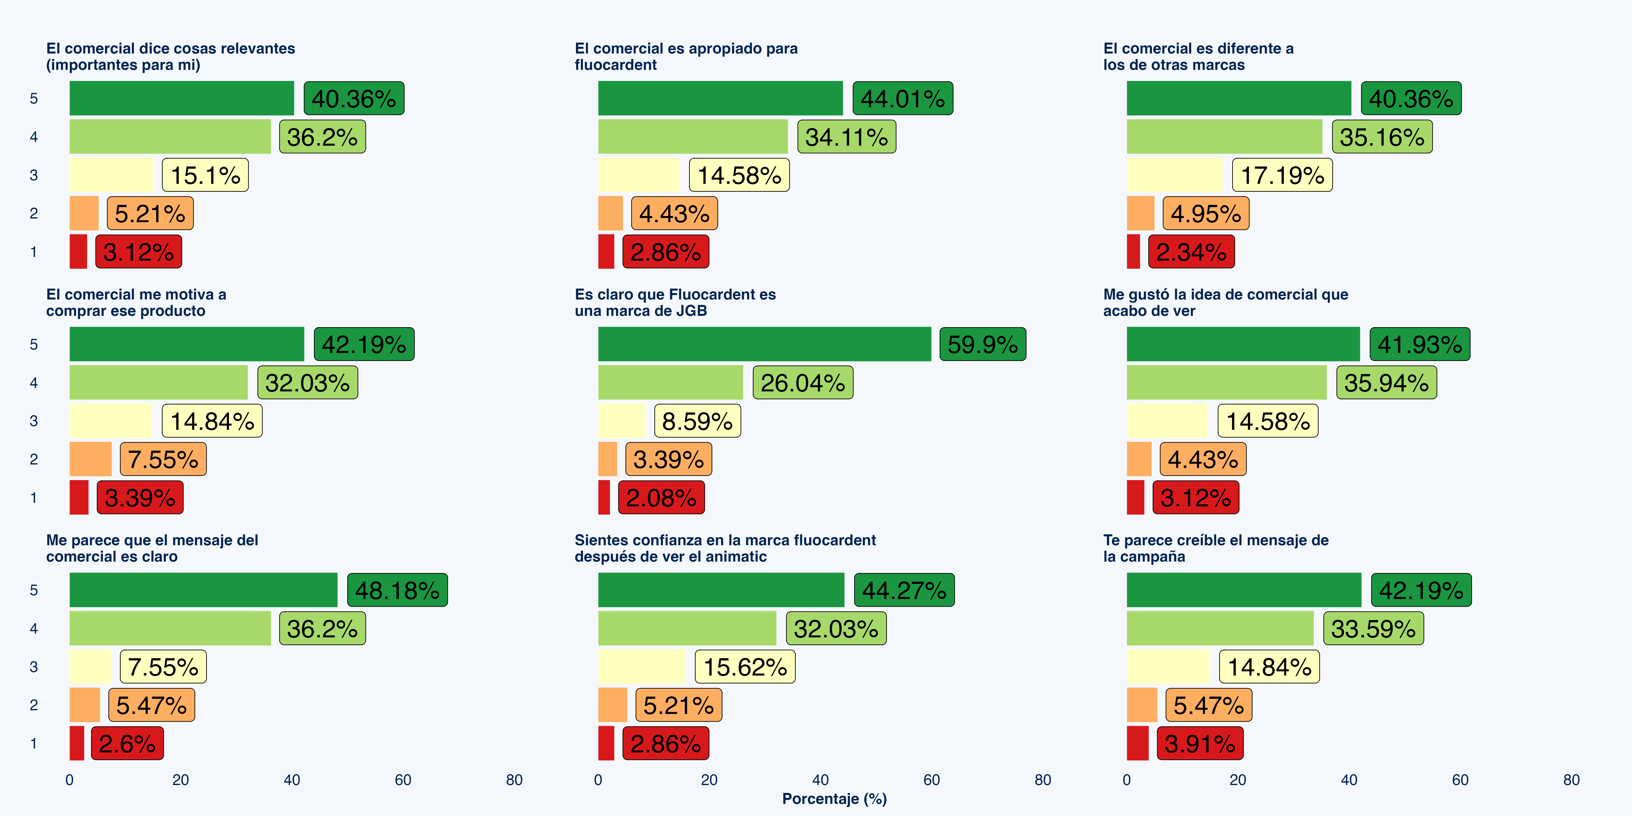
SEGUNDA IMPRESION
BASE: 384

Slide 19
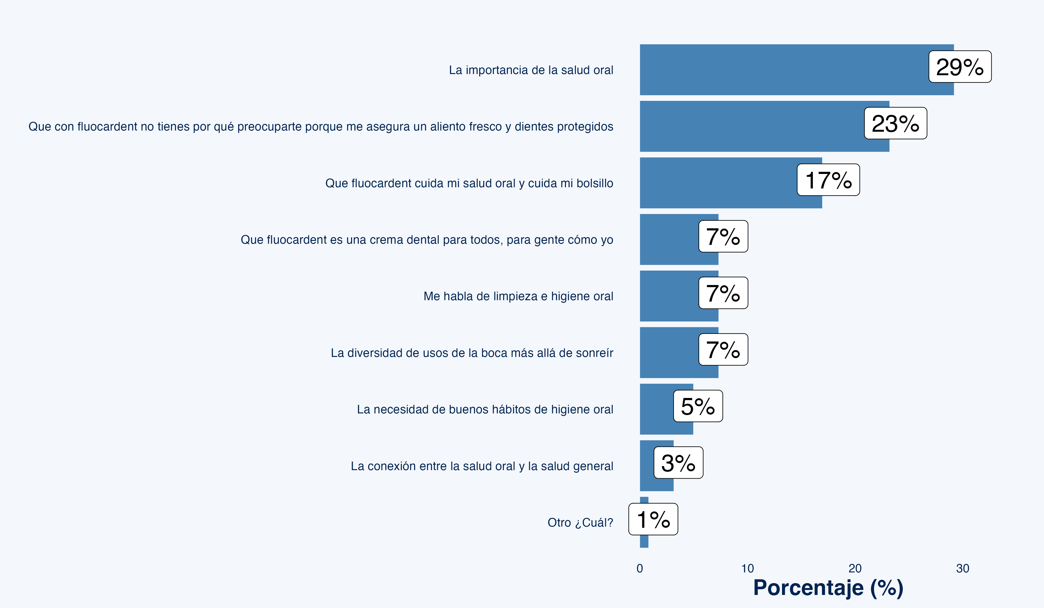
SENTIMIENTO FRENTE AL COMERCIAL
Confianza, con fluocardent no tengo mal aliento | 52%
Seguridad, con fluocardent no tengo problemas | 40,3%
Motivación para mejorar mi salud oral | 38,%
Tranquilidad, la marca no me hace quedar mal | 29,2%
Curiosidad por saber más, quiero probar fluocardent | 21%
Indiferencia, no me hace sentir nada | 7,5%
El comercial deja la idea de la importancia de la salud oral y de como con Fluocardent puedes sentirte siempre seguro y protegido
¿Cuál es el mensaje que te dejó la idea de comercial?
¿Qué te hizo sentir lo que viste?
BASE: 384

Slide 20
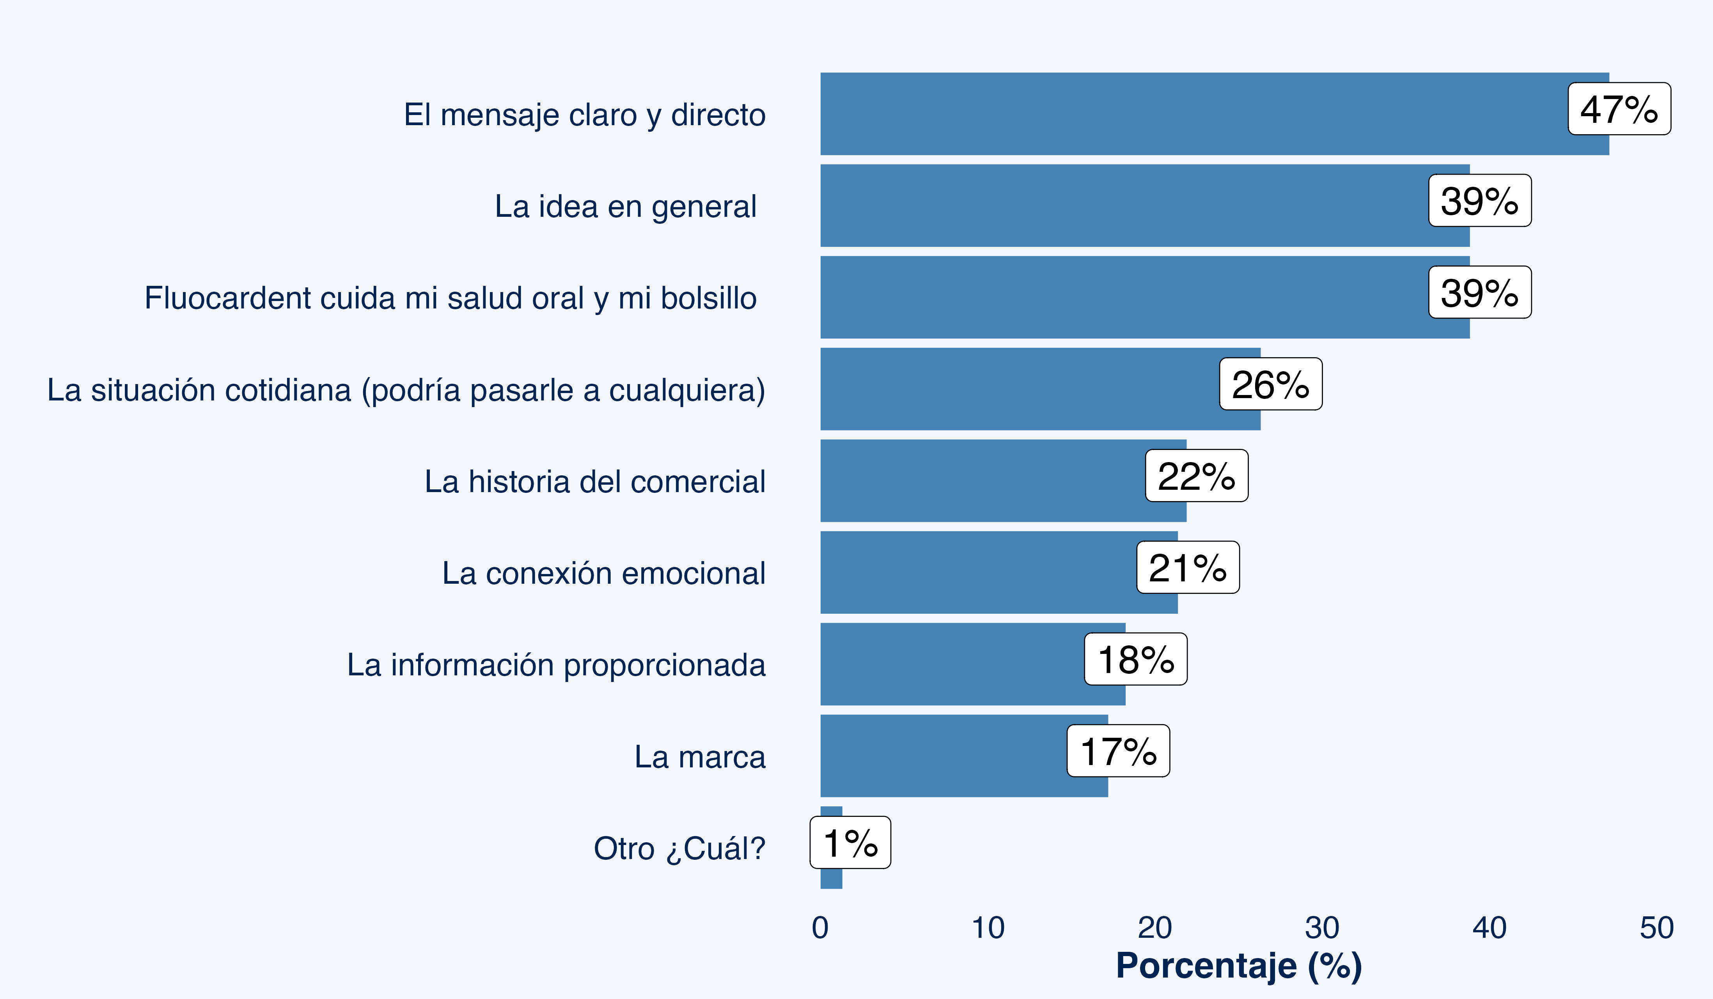
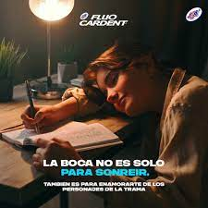
¿Qué es lo que más te gusta de la idea de campaña?
BASE: 384

Slide 21
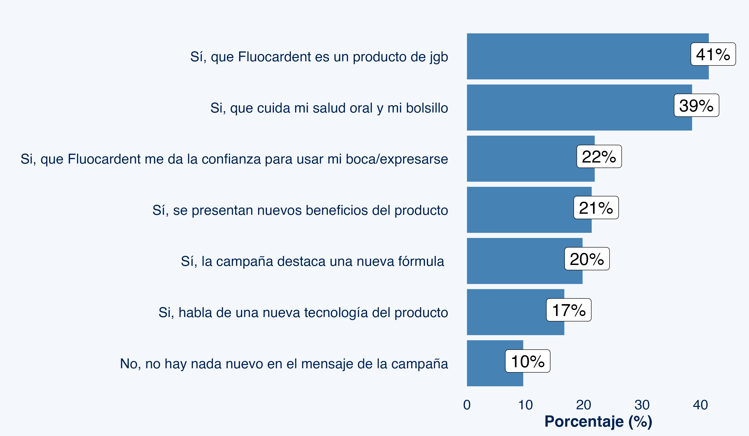
CLARIDAD EN EL MENSAJE
El 92.5% afirma que el mensaje de la campaña es claro y la campaña transmite:
Confianza en el producto | 56,3%
Información clara y relevante | 50%
Beneficios específicos del producto | 40,9%
Calidad y efectividad del producto | 40,6%
Emociones positivas | 34,4%
¿Hay algo nuevo que les están diciendo sobre esta marca en el mensaje de la campaña?
¿Qué es lo que transmiten estos elementos?
BASE: 384

Slide 22
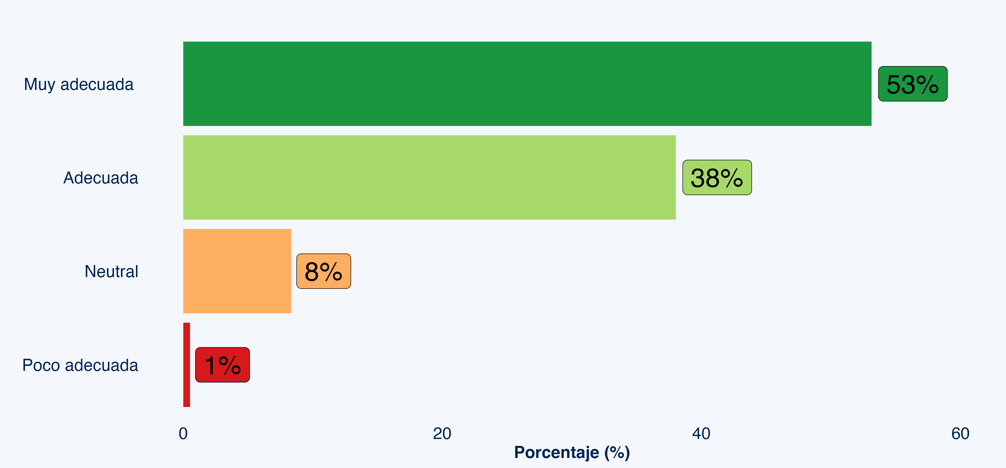
¿Qué piensas de la frase “cuida tu salud oral, cuida tu bolsillo”?
BASE: 384

Slide 23
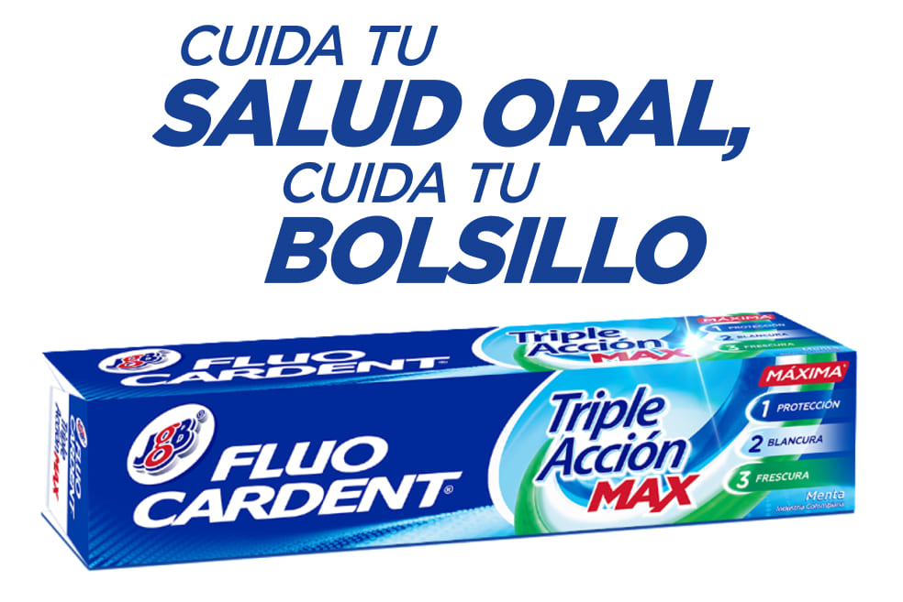
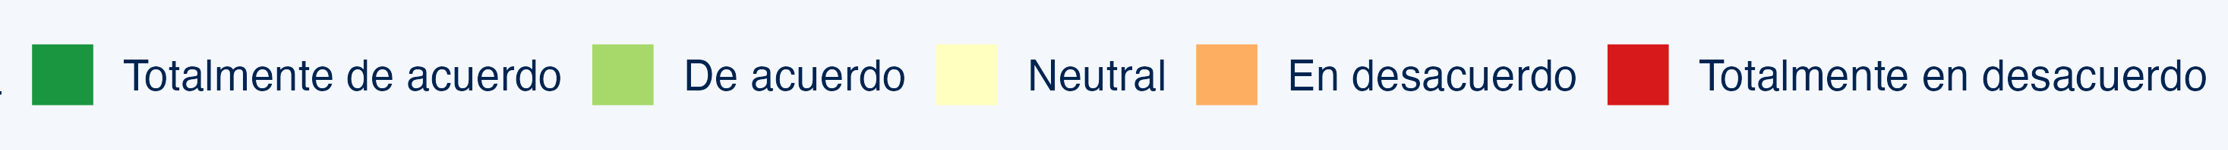
La relación entre el cuidado oral y la economía | 41,1%
Me habla de un producto de calidad que es accesible | 18,2%
La idea de que productos de buena calidad pueden ser económicos | 11,7%
La importancia de elegir productos que ofrezcan una buena relación calidad-precio | 9,6%
La recomendación de mantener buenos hábitos de higiene para evitar gastos mayores | 8,3%
La conexión entre el cuidado oral y una vida saludable | 6,0%
La tranquilidad de cuidar la salud oral sin afectar el presupuesto | 4,7%
48.7%
38.3%
11%
1.5%
0.5%
¿ La frase “cuida tu salud oral, cuida tu bolsillo” aporta información relevante acerca de la marca y la crema dental?
¿Cuál crees que es el mensaje principal que transmite la frase “cuida tu salud oral, cuida tu bolsillo”?
BASE: 384

Slide 24
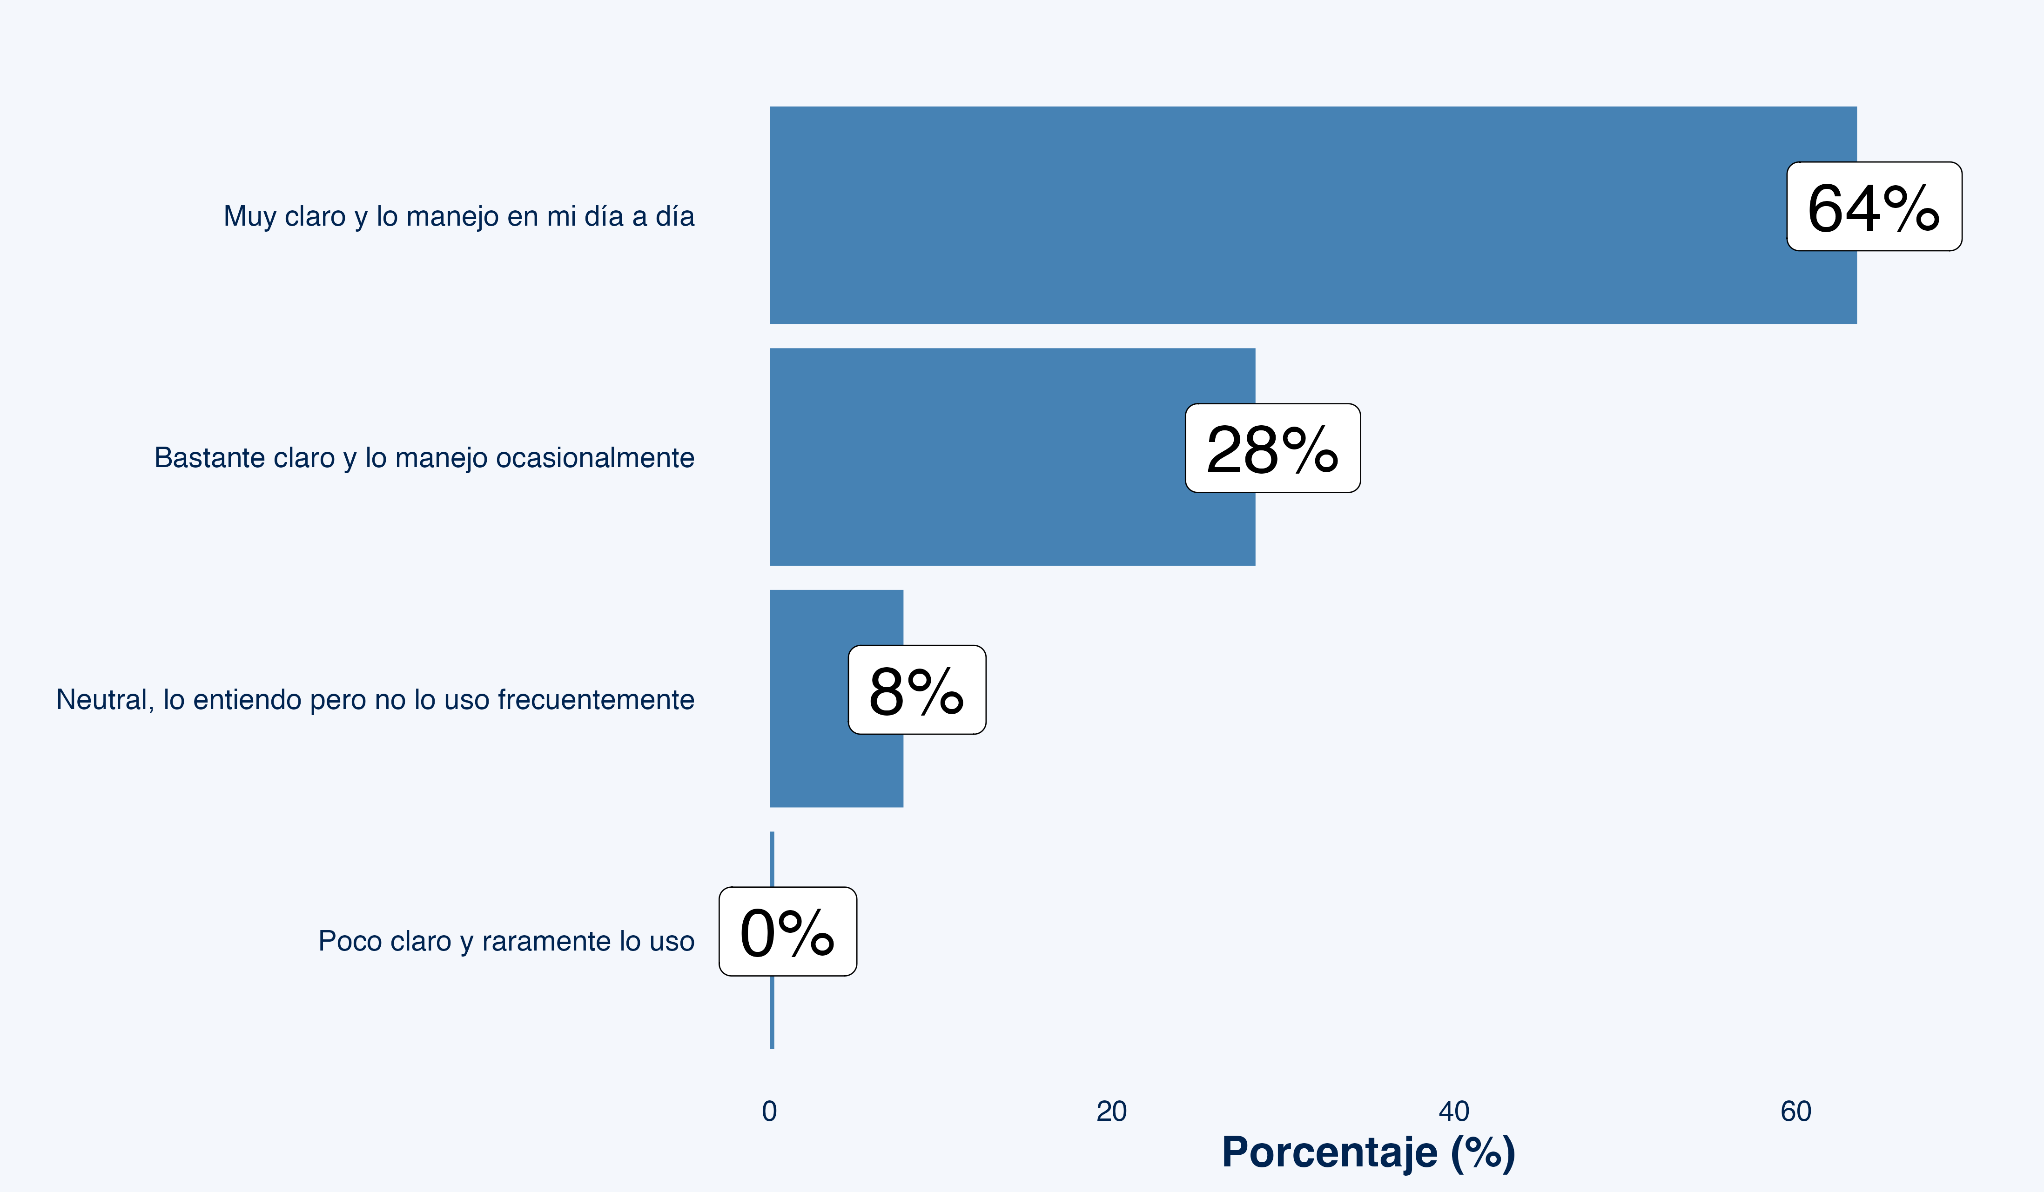
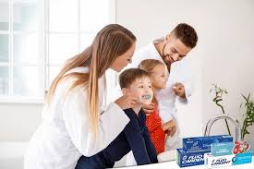
Pensando en el término “salud oral”, ¿es un término que suena claro y manejan en su día a día?
BASE: 384

Slide 25
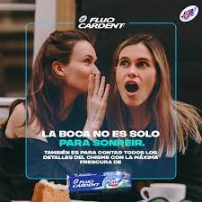
LA BOCA ES MÁS QUE PARA SONREÍR
Reflexión sobre el cuidado integral de la boca | 52,6%
Conciencia sobre la importancia de la boca en otras funciones | 52,3%
Motivación para mejorar mis hábitos de higiene oral | 42,7%
Curiosidad por conocer más sobre la salud oral | 28,9%
Reconocimiento de la diversidad de usos de la boca | 24,2%
¿Qué te genera la frase “la boca es más que para sonreír”?
BASE: 384

Slide 26
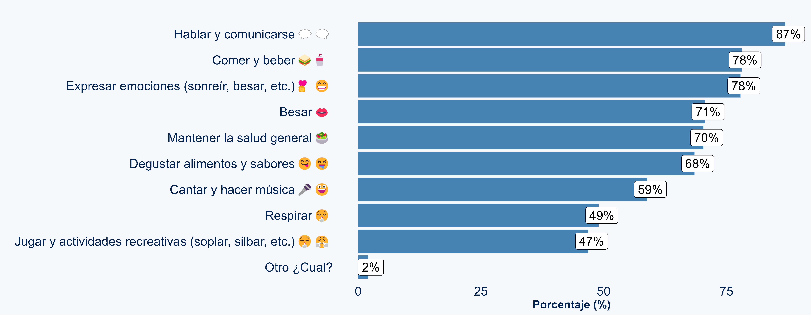
¿Para qué más creen que es la boca?
BASE: 384

Slide 27
La idea del comercial genera un 82% de motivación para adquirir el producto.
Me interesa mejorar mi salud oral | 51,3%
Busco productos de alta calidad | 40,1%
Me atraen los productos que me dan beneficio económico | 38,5%
Busco productos que me ofrezcan calidad al mejor precio | 31,3%
Confío en la recomendación de expertos | 20,3%
Estoy interesado/a en innovaciones y nuevas tecnologías | 19,8%
¿La idea de comercial te motiva a comprar el producto?
¿Por qué te motiva a comprar este producto?
BASE: 384

Slide 28

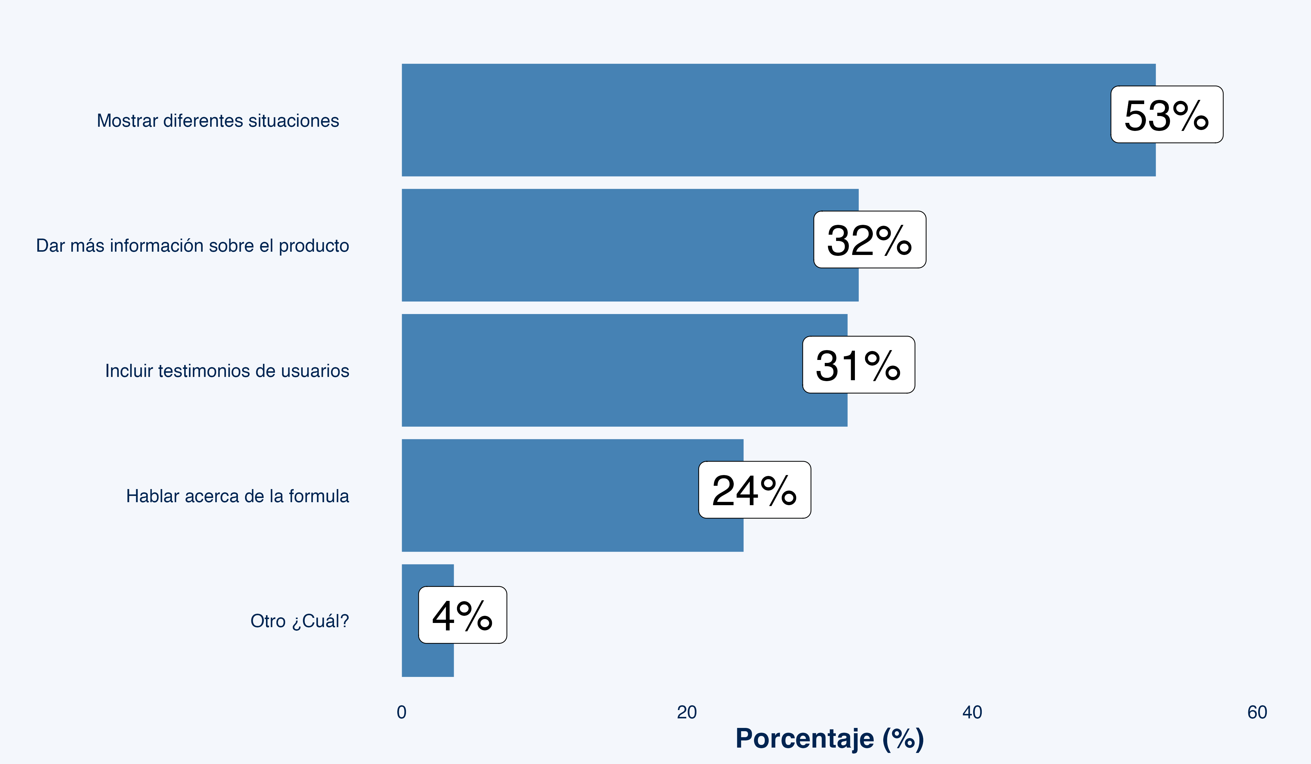
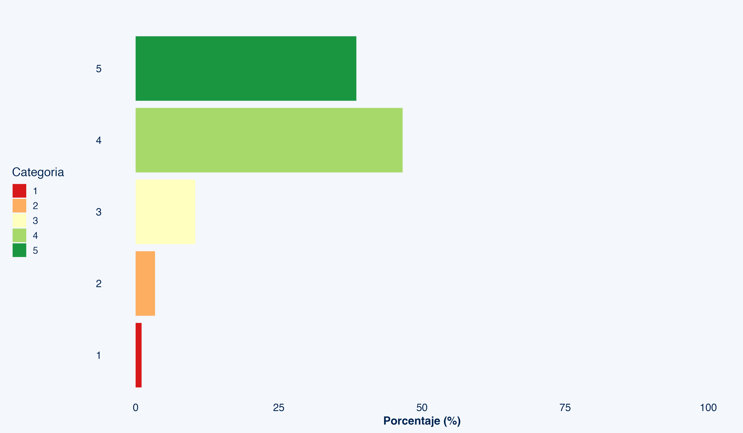
El 85.1% considera que estos comerciales les permiten tener una mejor opinión de la marca FLUOCARDENT
1%
3.3%
10.6%
46.6%
38.5%
¿Qué aspectos de la campaña cree que podrían mejorarse?
BASE: 384

Slide 29
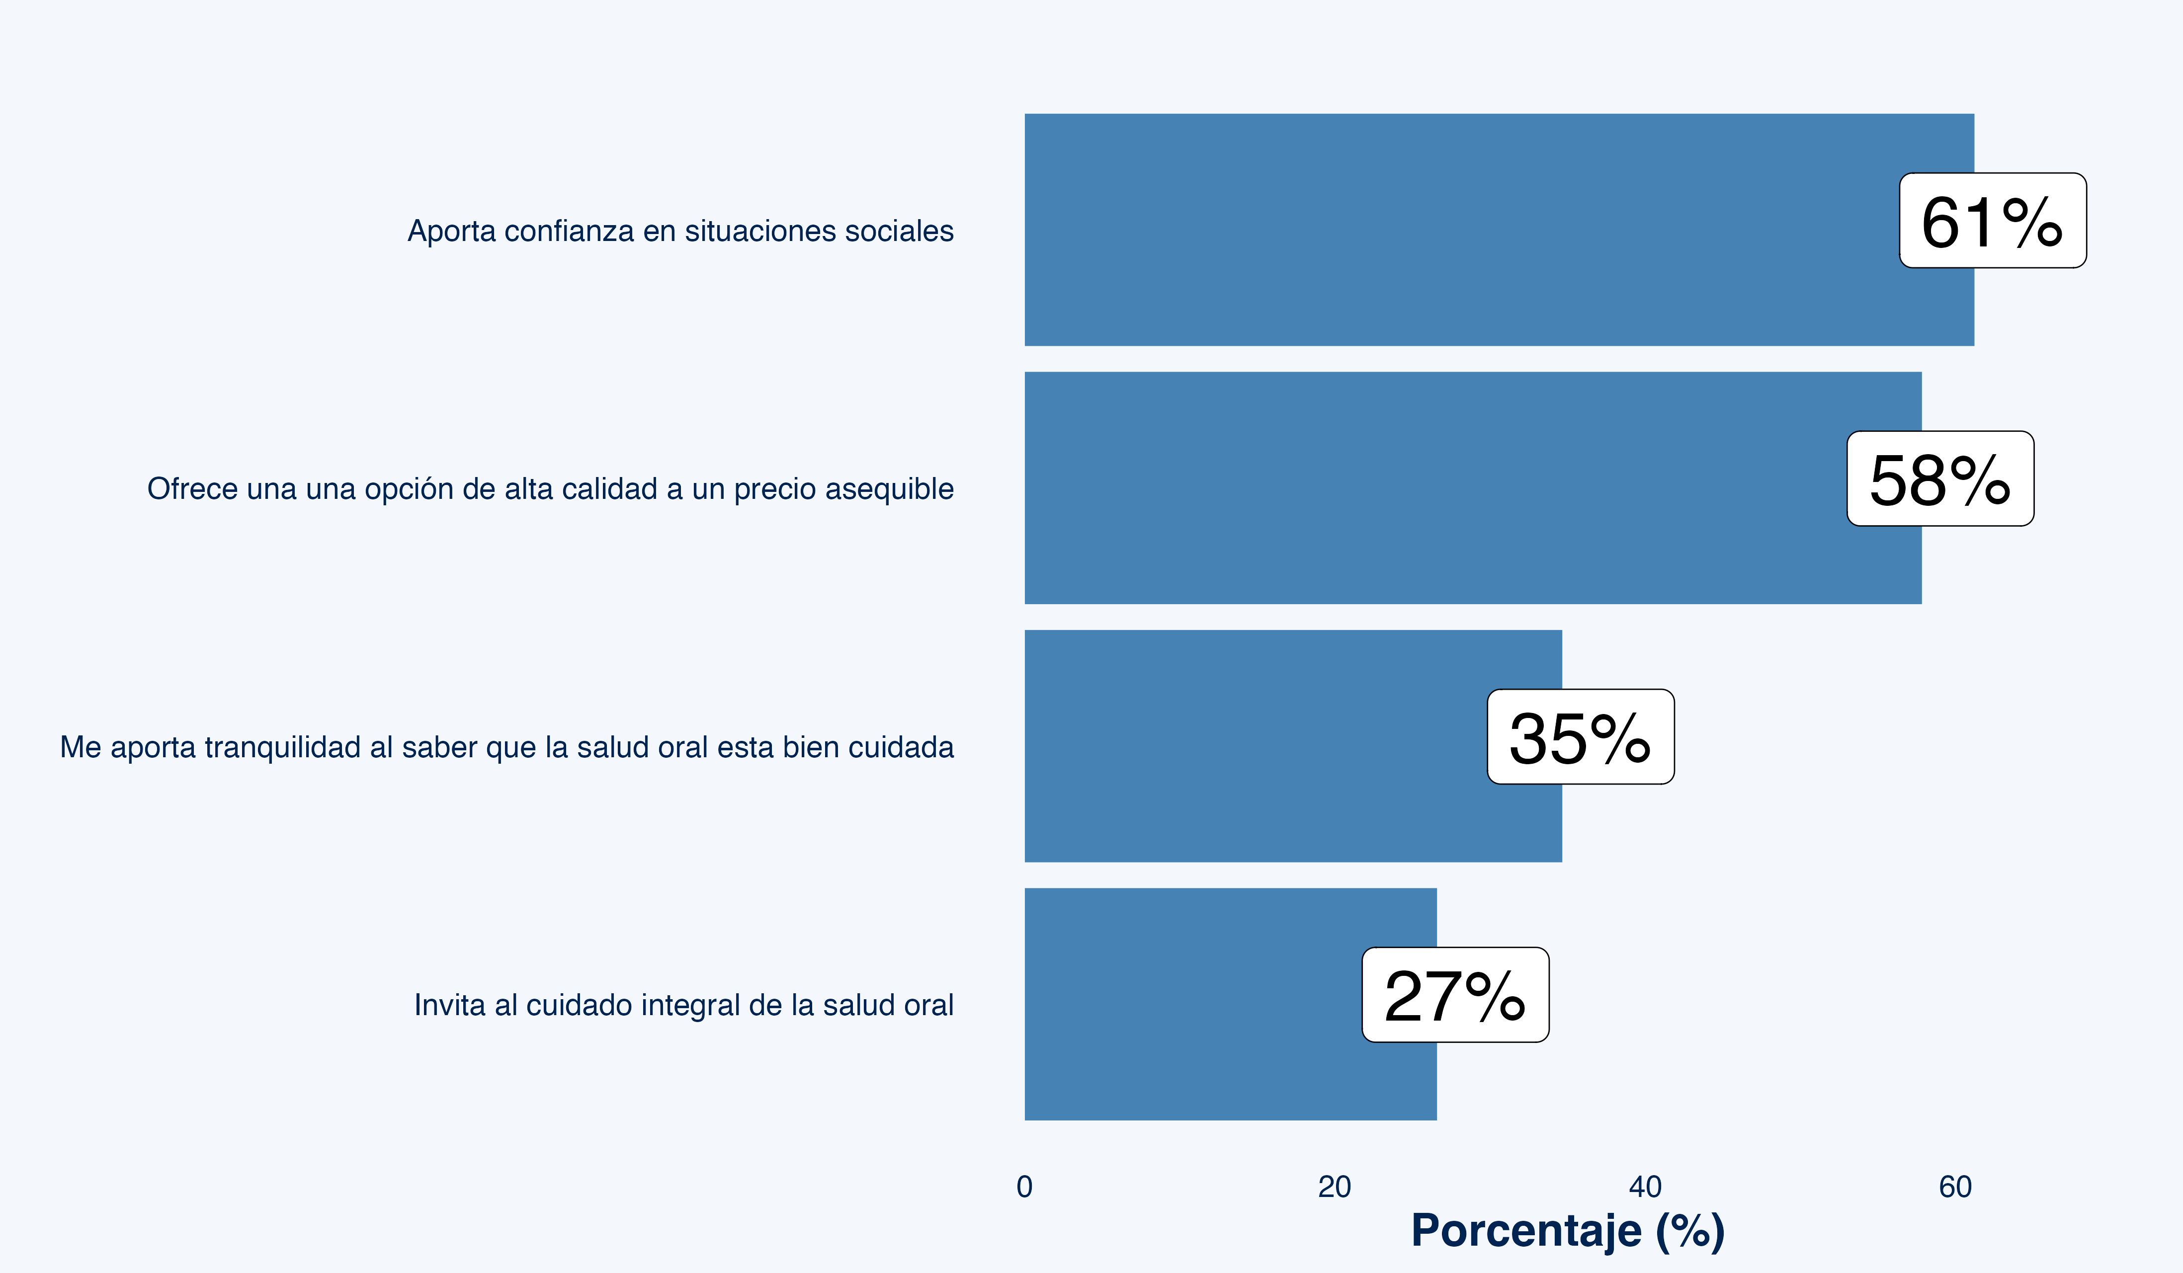
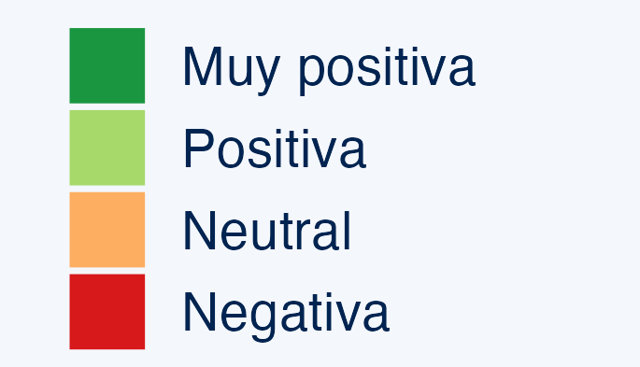
PERCEPCION DE LA MARCA FLOUCARDENT
Se tiene una buena percepción de la marca JGB, con una imagen favorable del 88%
44%
44%
11%
1%
¿Qué aporta la crema dental fluocardent en esta idea de comercial?
¿Cómo describiría su percepción de la marca Fluocardent?
BASE: 384

Slide 30
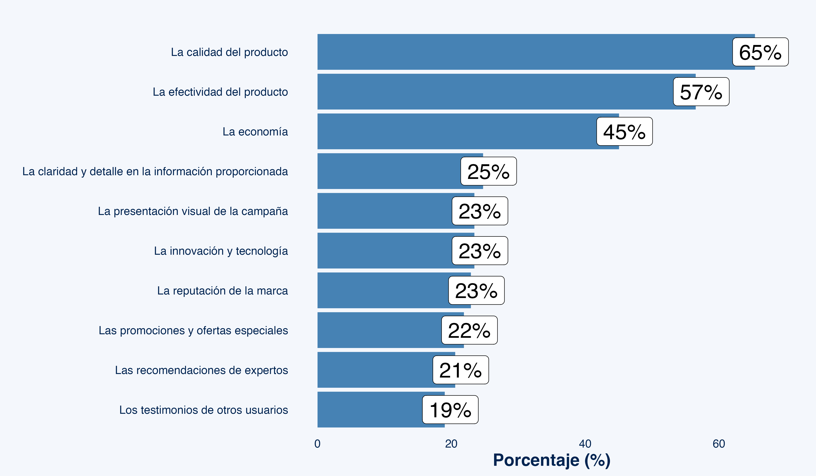
DESTACA LA CALIDAD DEL PRODUCTO COMO UNA DE LAS PRINCIPALES CARACTERÍSTICAS QUE GENERA ESA IMAGEN DE LA MARCA FLUOCARDENT
¿Qué aspectos específicos influyen en su percepción de la marca Fluocardent?
BASE: 384

Slide 31
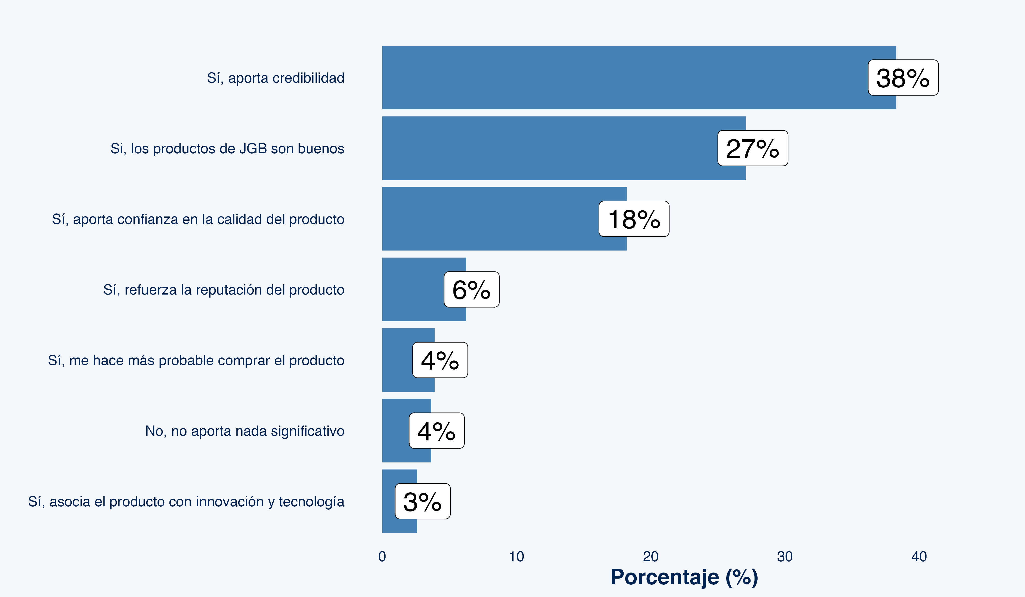
Si la marca JGB no hiciera parte de la campaña esta no tendría tanta credibilidad ni efectividad
La campaña no sería tan efectiva | 27,6%
La campaña perdería credibilidad | 19,%
Me sentiría menos confiado/a en el producto | 18,8%
No afectaría mi percepción de la campaña | 18,8%
No notaría una gran diferencia | 11,7%
Perdería Fluocardent porque es menos conocida | 3,6%
¿Aporta algo que esté la marca de JGB en la campaña?
¿Qué pasaría si no estuviera la marca JGB en la campaña?
BASE: 384

Slide 32
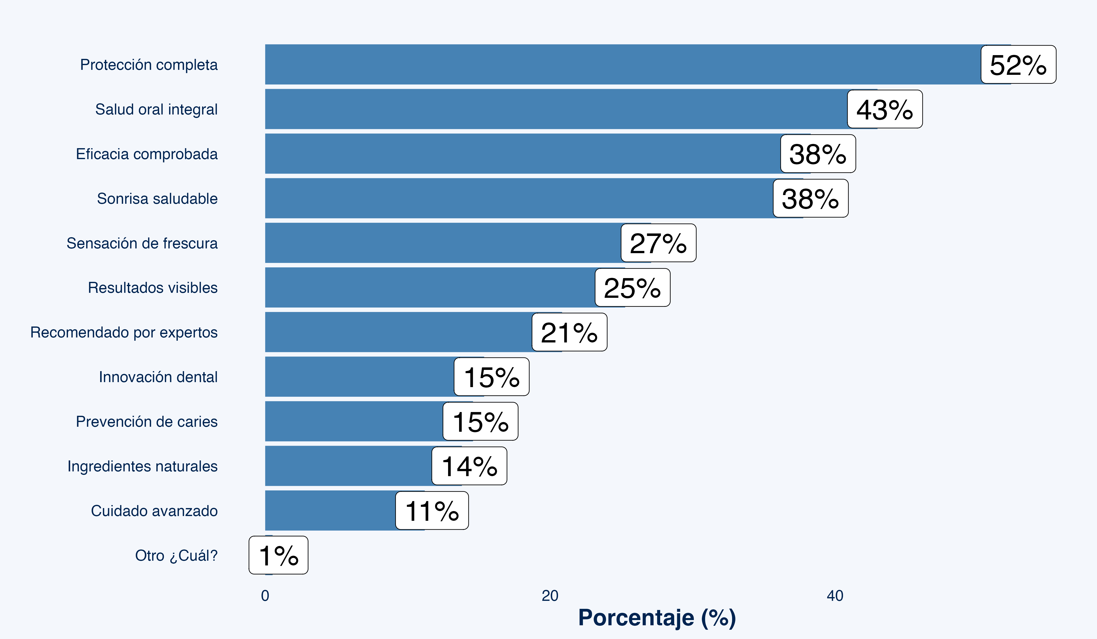
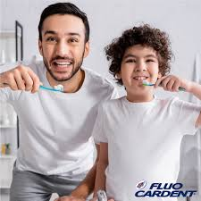
¿Qué palabras clave o frases cree que podrían incluirse en los mensajes de Fluocardent
para captar su atención?
BASE: 384

Slide 33
4. COMUNICACIÓN Y PUBLICIDAD

Slide 34







Medios de comunicación de mayor uso:
Redes sociales activas:
Redes sociales que usa con mayor frecuencia:
84%
80%
61%
33%
40%
35%
19%
3%
70%
26.3%
3.6%
De los siguientes medios de comunicación ¿cuál usa con mayor frecuencia?
¿En qué redes sociales tienes una cuenta activa?
BASE: 384

Slide 35
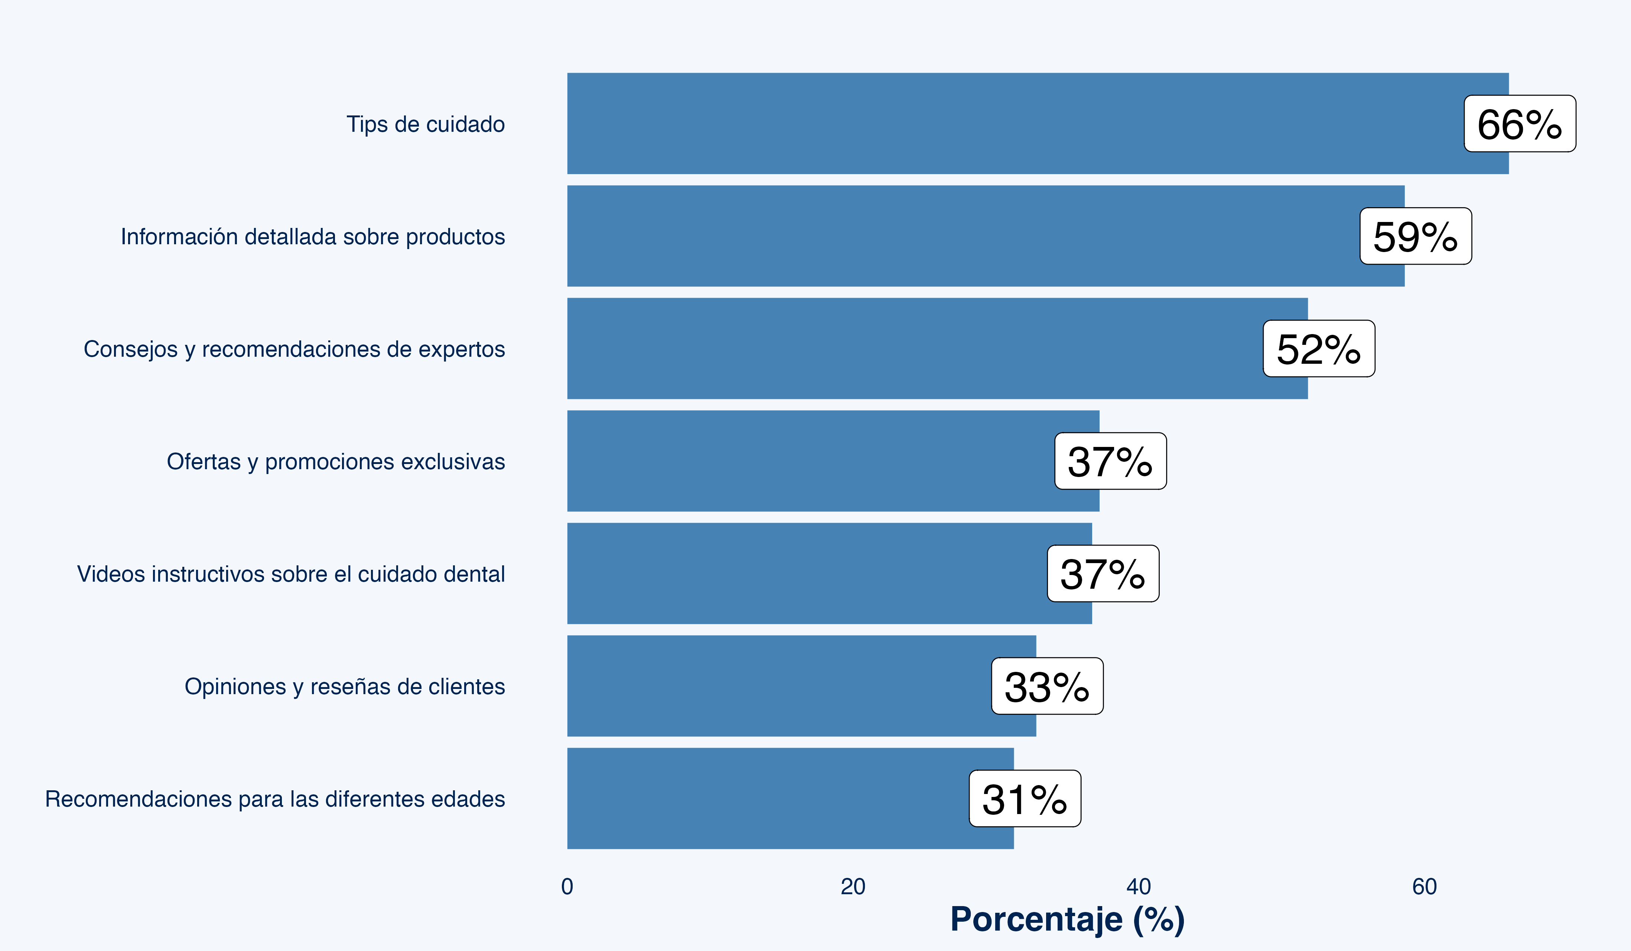
¿Qué te gustaría encontrar en un portal relacionado con productos para la salud oral?
BASE: 384

Slide 36
Gracias

